Slide 1

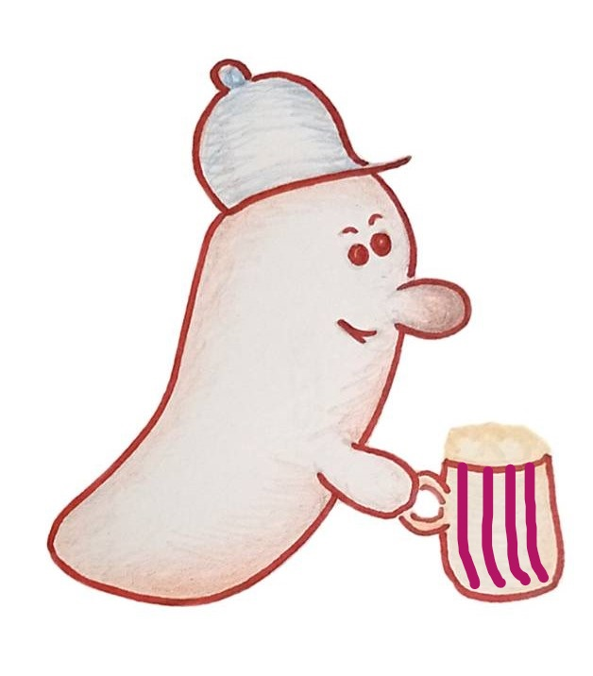
EKOLOGIE MIKROORGANISMŮ
9
Biogeochemické cykly a role mikroorganismů v nich

Slide 2
Biogeochemické cykly
měřítka – habitat, ekosystém, globální měřítko
C, H a O – významné prvky– společné cykly – protichůdné síly fotosyntézy a respirace
malý atmosférický rezervoár CO2 je ovlivňován člověkem
cykly – pohyb a přeměny materiálů biochemickými aktivitami – atmosféra – hydrosféra – litosféra
fyzikální transformace - rozpouštění, srážení, volatilizace, fixace
chemické transformace - biosyntéza, biodegradace, oxidoredukční biotransfromace
způsobují translokaci materiálů – z vody do sedimentů, z půdy do atmosféry….
živé organismy se podílí, mikrobi (metabolismus,enzymatická aktivita) jsou rozhodující
cykly poháněny přímo či nepřímo energií slunce, nebo redukovaných minerálů
absorbována, přeměněna, dočasně skladována a nakonec rozptýlena –teče přes systémy
tok energie je fundamentální pro funkci ekosystémů
materiály se cyklicky přeměňují a mají tendenci v systému zůstat

Slide 3
Biogeochemické aktivity
změnily během geologických věků podmínky na Zemi
zásadní byl rozklad abio. vytvořené org. hmoty na Zemi - heterotrofní org.
změna původně redukující atmosféry na oxidativní – 1. kyslík produkující fototrofové
současnosti biogeochemické procesy však mají tendenci být cyklické
dynamická rovnováha mezi různými formami „cyklovaných“ materiálů = současná fyziologická diverzita
ne všechny biogeochemické aktivity připomínají uzavřené cykly
materiály mohou být importovány i exportovány z ekosystémů
fosilní paliva, vápenec -odstraněny z aktivních mikrobiálních cyklů na mnoho mil let
ekosystémy se liší v účinnosti, kterou si podrží esenciální živiny
habitaty schopné podržet živiny (korálové útesy, tropický prales) - udržet vysokou intenzitu produktivity i v chudých podmínkách
povrchová vrstva oceánů i přes vhodné podmínky (dostatek světla a vhodná teplota) má malou schopnost podržet esenciální živiny – má nízkou intenzitu PP limitovanou živinami

Slide 4
Biogenní prvky
esenciálními součástmi živých organismů
nejčastěji zúčastní biogeochemických cyklů
kritéria co do atomové hmotnosti a chemické reaktivity
jsou v jejích prvních pěti periodách PTP
jejich biologická funkce se dá dopředu předpovědět
(ve tom smyslu, že někde v organismu budou potřebné)
známe přibližně 20 prvků, které se pravidelně vyskytují v živých organismech- tyto prvky se nazývají biogenní a z nich jen 13 můžeme zjistit ve vyšším zastoupení než 0,001%
základní plastické prvky – C, H, O, N – 95% hmotnosti buněk
intenzita cyklů každého prvku odpovídá cca množství prvku v biomase
makrobiogenní prvky - tvoří téměř 99,9% hmotnosti buněk.
C, H, O, N, P, S – intenzivní koloběh/cykly, Ca, Mg, K, Na, Cl – nižší intenzita
Mikrobiogenní (stopové prvky) – B, Co, Cr, Cu, Mo, Ni, Se, Sn, V, Zn – méně intenzivní cykly
.

Slide 5
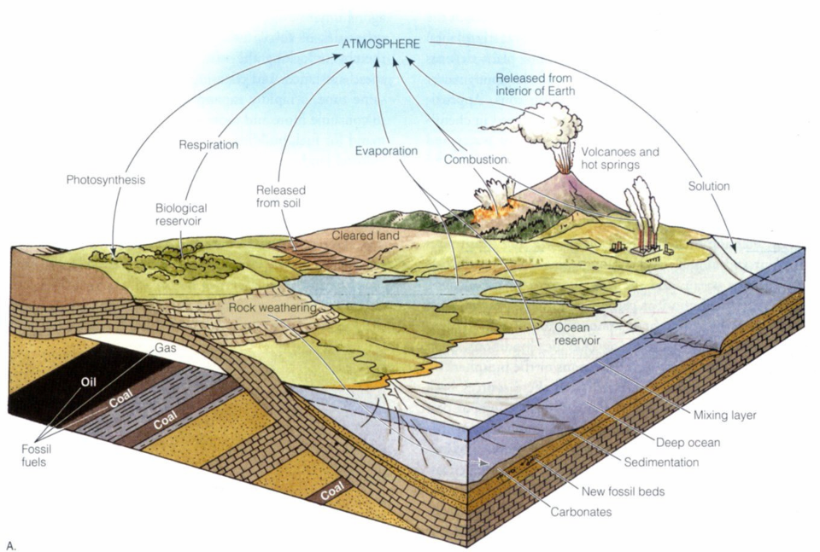
Cyklus uhlíku

Slide 6
Cyklus uhlíku
nejaktivnější část cyklu C – atmosférický CO2 – 0,034% atmosféry, nebo také 700 miliard tun C
rozpuštěný anorganický C (CO2, H2CO3, HCO3 -, CO3 2-) – v povrchové mořské vodě – 500 mld tun C
obě složky v rovnováze
plus pomalá výměna s hlubokomořským C
cca 34.500 miliard tun C – vertikální cirkulace mořské vody
živá biomasa – 450-500 miliard tun
mrtvá nefosilní hmota (humus, org. sedimenty) 3700 miliard tun
vše dohromady jsou aktivně cyklované rezervoáry
fosilní paliva – 10.000 miliard tun
sedimentární horniny – 20.000 miliard tun C
minimální účast na cyklech – ale s průmyslovou revolucí změny!!!
přirozená intenzita cyklu C v oceánech a na pevnině je blízko stabilnímu stavu
lidstvo narušilo rezervoár C (CO2) v atmosféře – fosilní paliva, lesní biomasa, půdní humus…
lidské přispění by mělo znamenat ještě větší zvýšení koncentrace CO2 v atmosféře, ale část vyprodukovaného CO2 byla zjevně absorbována mořem a i suchozemskou biomasou

Slide 7
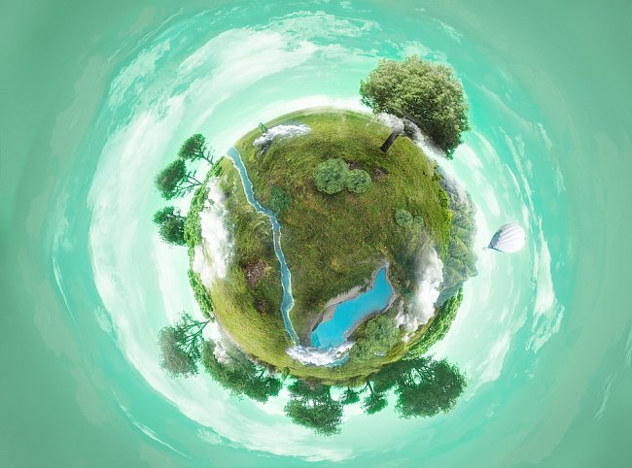
Zvýšená koncentrace CO₂…?
bude mít malý přímý efekt na mikrobiální aktivitu
významné nepřímé efekty – zvýšení teploty atd……
další příspěvek – atmosférický metan – ropné a plynové vrty, produkce ze skládek, dobytek,
rýže - metan pohlcuje teplo (sluneční záření) 4-5x víc jak CO2
nicméně předpovědi jsou nejisté – zvýšená oblačnost (možný efekt oteplování) může snížit
oteplování
… jak se do cyklu zapojí činnost mikrobů a rostlin – vyšší spotřeba, nebo naopak produkce?
https://www.national-geographic.cz/clanky/vedci-zjistili-ze-co2-dela-nasi-planetu-zelenejsi-brzy-ale-prijde-zmena-20160615.html

Slide 8
Transfer C přes potravní řetězec
autotrofové
fixace CO2 –fotosyntetické a chemolitotrofní organismy.
řasy, sinice a zelené a purpurové fotosyntetické bakterie
chemolitotrofové
přispívají méně
základní pro fixaci CO2 je Calvinův cyklus
systém fosfoenolpyruvát karboxylázy
heterotrofní mikrobi
přeměna org. C na CO2

Slide 9
Primární produkce (PP)
primární producenti
sami část nafixovaného C prodýchají, zbytek zapracují heterotrofové – nazpět dýcháním
čistá produktivita komunity – to, co se z nafotosyntetizovaného neprodýchá
+ akumulující se organická hmota
- přísun alochtonní organické hmoty
„stending biomass“ – uložená energie
intenzita PP– měřením toků kyslíku, nebo CO2
zanedbává produkci anaerobních a chemolitotrofních bakterií
primární produkce – C m2/rok
méně než 0,1% sluneční energie využito pro fotosyntézu
produkce 150 miliard tun suché hmoty/rok
i v zemědělských ekosystémech je využití jen kolem 1%
transfer energie v org. hmotě – v trofických úroveních
10-15% biomasy z každé trofické úrovně je přenesena do další úrovně
zbytek/většina se prodýchá, nebo rozloží v potravním řetězci, teplo

Slide 10
Čistá prim. produkce
množství fotosynteticky fixovaného uhlíku, které je dostupné první heterotrofní úrovni ekosystému (to, co se neprodýchá ☺)
střední– heterotrofové nekonzumují veškerou čistou primární produkci
akumulace org. hmoty v ekosystému (čistá produkce ekosystému) v časných fázích sukcese
nízká – konzumenti využijí veškerou primární produkci – respirace je v rovnováze s pr.produkcí (klimax)
terest. a mělkovodních systémů jsou producenty rostliny a dominantní konzumenti herbivoři
mikrobiální primární producenti - významní jen v extrémních habitatech, bez rostlin
oceány - cca ½ fotosyntézy na Zemi
mikrobi zodpovědní za většinu primární produkce (kromě pobřeží)
nejmenší plankton je zodpovědný za většinu primární a sekundární produktivity
nanofytoplankton (pod 20um) a pikoplankton (menší než 2 um) – význ. část biomasy

Slide 11
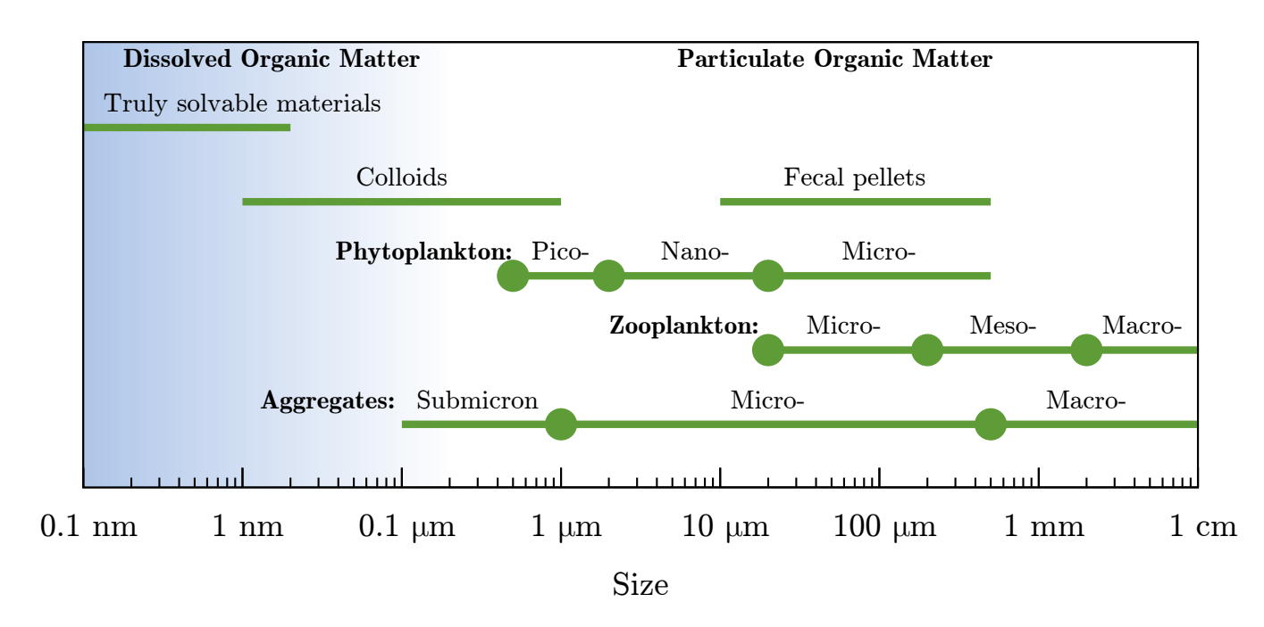
adaptace na nedostatek zákl. minerálů– růst blízko maximální rychlosti/intenzitě
větš. org. C přes fytoplankton vstupuje do pelagického potravinového řetězce
jako rozpuštěná a neživá „particulate“ organická hmota (POM)
zabudována do bakterií - fagotrofní bičíkatci (cca100 b/den)
rozkladný potr. řetězce – mikrobi vodném i terestriálním systému
rozklad nedokonale strávené organické hmoty
rozklad mrtvých ale nekonzumovaných rostlin a živočichů
lesy a slaniska – rozkladná část - až 80-90% celkového toku energie
vodní ekosystémy - grazers/konzumenti spotřebují většinu primární produkce

Slide 12
Cyklus uhlíku v rámci habitatu
degradace a recyklace organické hmoty– uskutečňována heterotrofními makro- a mikroorganismy
rozklad nedokonale strávené organické hmoty , mrtvých rostlin a živočichů
lesy a slaniska – rozkladná část - až 80-90% celkového toku energie
vodní ekosystémy - konzumenti spotřebují většinu primární produkce
mikrob. aktivity jsou klíčové jak z hledisky kvantity, tak i kvality
aerobní podmínky - organismy se podílí na biodegradaci org. látek e někt. polymerů
anaerobní podmínky - mikroorganismy nezastupitelné
recyklace obtížně rozložitelných polymerů – celulózy a ligninu, humus
transformace C se děje hlavně za aerobních podmínek – biodegradace C-H a ligninu
např. methanogeneze – jen za anaerobních podmínek
…vytváření biogeochemických zón v habitatech

Slide 13
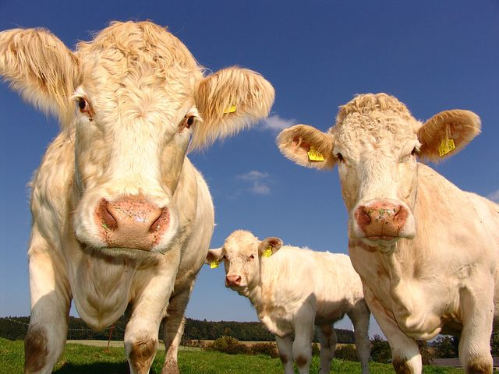
respirace dá více energie než fermentace (více organiky k tvorbě stejné biomasy jako respirace)
respirace končí CO2
u fermentace se navíc akumulují nízkomolekulární alkoholy a org kys - pak více cest….
anaerobní podmínky se mohou změnit v aerobní (vyschnutí zaplavené půdy)
pak další využití aerobně
anaerobní produkty mohou z prostředí difundovat a být posléze využity
(vstřebání kyselin do krve přežvýkavce)
nebo další využití v původním prostředí – redukce nitrátů nebo sulfátů

Slide 14
Methanogeneze a metylotrofie
Metanogenní archea
v anaerobním protředí při redox potenciálu -350 až - 450mV
CO2 využíván jako akceptor elektronů; redukují CO2 vodíkem (z fermentace), i metanol, acetát a metylaminy
koenzymy
přeměna CO2 na buněčný materiál – dráhu acetyl-CoA syntázy (nevyužívá ribulózodifosfátovou dráhu )
Methylotrofní bakterie
plynný metan – koncová redukovaná uhlíkatá sloučenina
umí ho metabolizovat jen specializovaná skupina organismů –obligátní využívají jen metan, metanol, format, CO …
v sedimentech v přechodné zóně mezi produkcí metanu a redukcí sufátů
část metanu do atmosféry – současná koncentrace 1,7ppm stoupá ročně o 1%

Slide 15
Acetogeneze
Fak. chemoautotrofní anaerobové – redukce CO2 s H2 na acetát místo metanu
menší energetický výtěžek., využívají i CO, formát, metanol…
Cyklus CO
mikrobi zapojeni v cyklu přímo i nepřímo
produkce CO – 3-4 mld tun /rok (fotochemická oxidace metanu a jiných CH sl. v atmosféře)
stopy produkovány při respiraci, rozkladem OH a při fotosyntéze
v oceánech cca 0,1mld CO tun/rok (sinice a řasy spolu + fotooxidace org. hm.)
podobně rostliny a půda
z fosilních paliv a pálení biomasy – 1,6 mld tun
doby obratu CO v atmosféře je 0,1 – 0,4 roku
destrukce CO – fotochemické reakce na CO2, oceány a půda
zvláště půda představuje významný sink pro CO (oceány naopak jsou producenti)

Slide 16
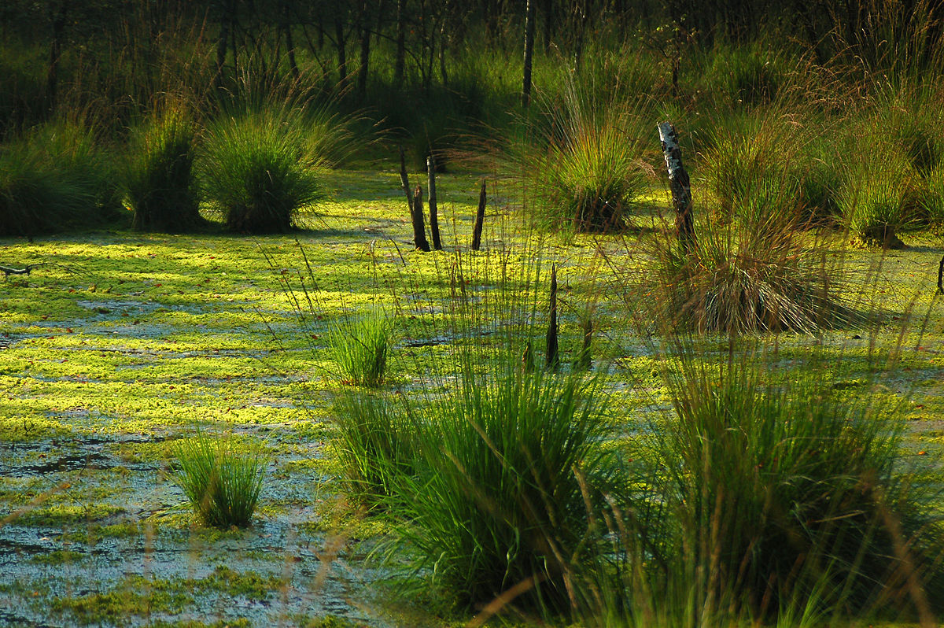
Limity mikrobiální recyklace/oběhu C
podmínky prostředí (nedostatek O, kyselost, vysoká koncentrace fenolů a tanninů)
mohou zabránit degradaci (rašeliny, někt. vodní sedimenty…)
výsledek - fosilní paliva, odstranění C z oběhu
tvorba huminových látek je meziproduktem mezi oběhem a depozicí fosilních paliv
huminy v půdě – staré 20 až 2000 let, rašeliniště ještě starší

Slide 17
Mikrobiální degradace polysacharidů
biodegradace rostlinných polymerů je významný proces
přísun org C do půdy – půdní mikrobi – transformace – CO2 zpět do atmosfery, tvorba huminových materiálů i jednodušších organických molekul pro další populace.
zažívací trakt býložravců
recyklované polymery – celulóza, hemicelulóza a chitin…
Celulóza
v půdě rozklad pomocí hub (Aspergillus, Fusarium, Phoma, Trichoderma)
bakterií (Cytophaga, Vibrio, Polyangium, Cellulomonas, Streptomyces, Nocardia)
pod pH 5,5 převládá degradace vláknitými houbami
pH5,7-6,2 různé houby a Cytophaga
pH 7 -Vibrio a opět houby
degradace celulózy za aerobních i anaerobních podmínek
aerobně – bakterie a houby (min.) – CO2, voda a biomasa
anaerobně – Clostridium - - nízkomol.mastné kyseliny, CO2, voda a biomasa

Slide 18
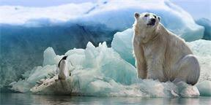
Cyklus vodíku
rezervoár H je voda – cyklus fotosyntézou a respirací – pomalý koloběh
hodně H2 je ve fosilních C-H
H v organické hmotě – málo, ale rychlá recyklace
H2 je produkován biologicky fermentací
také vedlejší produkt fotosyntézy spojené s diazotrofií
většina vyprodukovaného H2 je využita anaer. k redukci NO3-, SO4 2-, Fe3+ a Mn4+
k produkci CH4
když H2 stoupá přes okysličené prostředí je oxidativně metabolizován na H2O
jen malá část - 7 mil tun – unikne do atmosféry

Slide 19
oceány vyprodukují cca 4 mil tun H2/ rok
půdy představují sink- konzumenta H2
produkce H2 člověkem – spalování fosilních paliv a biomasy a ve výfukových plynech (40mil tun)
v atm. fotochemicky dekompozicí metanu (také 40 mil tun)
vodík z horních vrstev atmosféry se ztrácí do vesmíru (gravitace ho neudrží)
aerobní využití H2 – fak. chemolit. „vodíkové“ bakterie (Alcaligenes)
fotosyntéza a respirace – obvykle neprodukují/nekonzumují H2
sinice a rhizobia - oddělení fotosyntézy od fixace N2 vyústí v produkci H2
u sinic toto asi jen v labu
u rhizobií jde o významnou produkci H2 v polních podmínkách
mezidruhový transfer H2 – např. mezi fermentativními a metanogenními složkami

Slide 20
Cyklus kyslíku
oxická atmosféra – nejvýznamnější biogeochemická přeměna na naší planetě
kyslík z fotosyntézy nejen vytvořil naši atmosféru
mnoho redukovaných minerálů – Fe a sulfidy
kyslík uložený v železitých sloučeninách a sulfidech výrazně převyšuje ten v atmosféře
minerální rezervoáry se podílejí na koloběhu kyslíku do určité míry
nejaktivnější je atmosferický a rozpuštěný kyslík, CO2 a H2O
nitráty – malý, ale rychle recyklovaný rezervoár
podobně kyslík v živé a mrtvé organické hmotě
O2 produkovaný fotosyntézou je z atmosféry odstraňován respirací
produkce CO2 a vody štěpené při fotosyntéze
Přítomnost/absence O2 v prostředí rozhoduje o metabolických procesech, které zde probíhají

Slide 21
E-zisk aerobní a anaerobní degradace glukózy – 686 kcal-50 kcal. – přednostně aerobní procesy
někde mikrobiální spotřeba O2 může vytvořit anaerobní podmínky
zde pak kyslík jen v organické hmotě – vodní sedimenty a zaplavené půdy
obrat CO2, O2 a H2O ve fotosyntéze/respiraci je velice vyvážený
rychlost obratu je díky různé velikosti rezervoárů rozdílná
CO2 – každá molekula je asimilována 1x za 300 let
O2 – respirována 1x za 2000 let
H2O – je rozložena ve fotosyntéze 1x za 2 mil. let

Slide 22
Cyklus dusíku
v amoniaku, v nitrátech (NO3-)
AK, NK, aminocukry a jejich polymery
v atmosféře 79%, 3,8 x1015 tun
1,4x1016 v magmatických a sedimentárních horninách – zde ale téměř nepřístupný, nevýměnný amoniak
fyz-chem i biologické větrání příliš pomalé, aby ovlivnilo cykly
přirozená akumulace N – na pobřeží Chile – rozkladem guana – je zde sucho - nedochází k vymývání dusičnanů
anorganický N – amoniak, nitrity a nitráty – vysoce rozpustné soli – malý a aktivně recyklovaný rezervoár
živá a mrtvá organická hmota - malý aktivně recyklovaný rezervoár N.
org. hmota, humus, představuje významný a relativně stálý rezervoár N
v tropech - rychlá mineralizace org. hmoty - akumulace opadu a humusu je omezena
rostliny, živočichové a většina mikrobů vyžaduje kombinované zdroje N
schopnost fixace N2
prostředí často závislá buď na bakteriální fixaci N2, nebo na přísunu N hnojivy

Slide 23
biogeochemická (re)cyklace N je vysoce závislá na mikrobech
pohyb dusíku z atmosféry přes terestriální a akvatická prostředí – udává produktivitu
fixace N2 na souši (135 mil tun) vysoce převyšuje fixaci v oceánech (40 mil.tun)
antropogenický input - - 30mil tun, spalování 19 mil tun
fixace leguminózami a jinými plodinami - 44 mil tun - to se blíží celkové fixaci travních porostů
lesy (40mil tun) a ostatních terestriálních oblastí
10mil tun a mořskému prostředí - 40mil tun
abio. fix. N (vulkanická aktivita, ionizující záření, elektrické výboje) - 10-20% biologické fixace
mikroorganismy -návrat molekulárního dusíku do atmosféry – denitrifikace
před vstupem lidstva do cyklů N2fixace a denitrifikace byly v rovnováze...

Slide 24
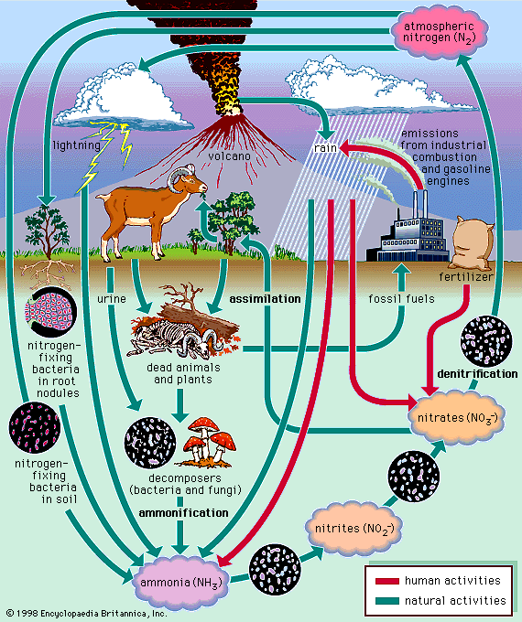
Cyklus dusíku

Slide 25
Fixace molekulárního N
enzym nitrogenáza, diazotrofové
vysoká citlivost ke O2
k fixaci je ale zapotřebí i ATP, redukovaný ferredoxin a další cytochromy a koenzymy…
amoniak je první detekovatelný produkt fixace
asimilován do AK - polymerizovány do proteinů
symbiotická fixace 2-3 řády vyšší, než u volně žijících
Vojtěška/Rhizobium – 300kg/ha a rok
Azotobacter – 0,5-20,5 kg/ha a rok
mnoho druhů bakterií je za vhodných podmínek schopno fixovat N2
významný je redox potenciál

Slide 26
Cyklus dusíku
Mineralizace dusíkatých látek
Čistá mineralizace, tj. množství uvolněného dusíku zpřístupněné rostlinám dosahuje zhruba 50 až 300 kg N . ha⁻¹ za rok, jak ve formě amonné, tak i ve formě nitrátů.
amonifikace
množství mikroorganismů; organický N je mineralizován na NH₄⁺ hlavní zdroj dusíku pro rostliny a mikroorganismy
Imobilizace –asimilace anorganického N mikrobní buňkou. Snižuje množství N přístupného rostlinám a zabraňuje ztrátám dusíku vyplavením a volatilizací
Volatilizace – při nadbytku – únik do ovzduší
Nitrifikace – nevyužitý amoniak
nitrifikace
menší množství autotrofních bakterií;
NH₄⁺ ---> NO₂⁻ NO₂⁻ ---> NO₃⁻
mineralizace N je funkcí teploty, vlhkosti, provzdušnění (nitrifikace je obecně proces striktně aerobní), typu dusíkatých organických látek v prostředí a také pH
NH₄⁺ se v půdě váže na částice × NO₃⁻ se z půdy vymývá
denitrifikace

Slide 27
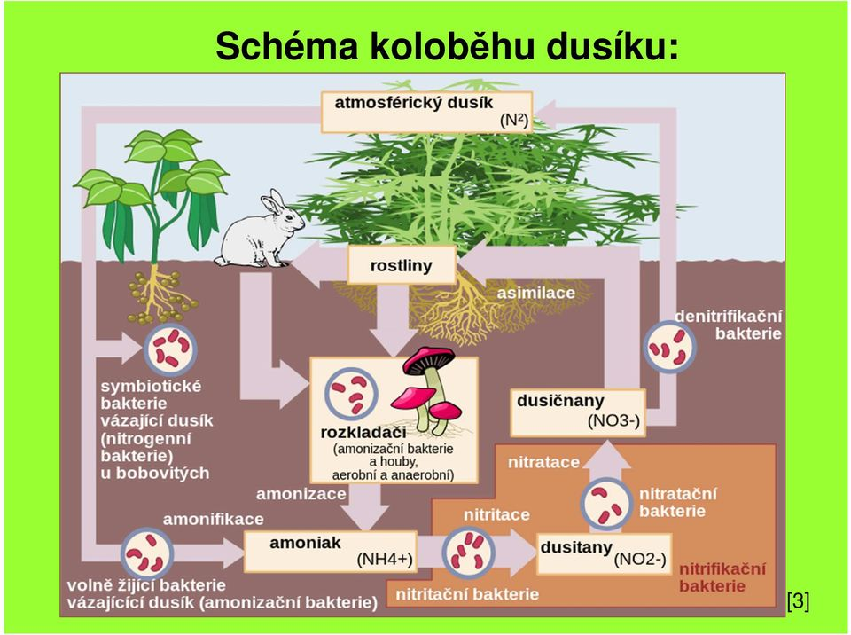
Amonifikace
mnoho rostlin, živočichů a mikrobů – převod organického N na amoniak
významný proces pro kontinuální produktivity ekosystémů
kyselých a neutrálních podmínkách – amoniak existuje jako amonný iont
v alkalických podmínkách může být část uvolněna do atmosféry
amonný iont asimilován mnoha rostlinami a mikroby – do AK a dalších sloučenin

Slide 28
Nitrifikace
oxidace amoniaku nebo amonného iontu na nitrity a pak nitráty:
NH4+ + 1a1/2O2= NO2- + 2H+ + H2O
NO2- + 1/2O2= NO3-
oba kroky jsou oddělené, dělají je jiné skupiny mikrobů
oba procesy jsou těsně propojené a nedochází k akumulaci nitritů
oba procesy uvolňují energii
proces nitrifikace je aerobní
oxidace nitritů - dá málo energie (na fixaci 1 molu CO2 – oxidováno 100 molů nitritů nebo 35 molů amoniaku)
v půdě - oxidace amoniaku na nitrity Nitrosomonas, oxidaci nitritů na nitráty provádí Nitrobacter
(Nitrosospira, Nitrosococcus, Nitrosolobus, Nitrosovibrio….)
nitrifikace významná v půdách – přeměna amoniaku na nitráty
změna náboje z pozitivního na negativní
pozitivně nabitý amonný iont je vázán na negativně nabité jílové minerály
negativně nabité nitráty volné – mohou být vymyté – ztráty a ekologické důsledky

Slide 29
Redukce nitrátů a denitrifikace
nitrát může být zabudován mnoha organismy do organických látek
tzv. asimilační nitrátové redukce – dělá to mnoho mikrobů (bakterie, houby, řasy)
mnoho enzymových systémů včetně nitrát a nitrit reduktázy – vznikne amoniak a ten do AK
normální koncentrace O2 neinhibuje reakci
za nepřítomnosti kyslíku nitráty mohou sloužit jako terminální akceptory elektronů
respirace nitrátů - tzv. disimilační redukce nitrátů
nitráty jsou přeměněny na celou řadu redukovaných sloučenin a zároveň je oxidována org.hmota mnohem větší zisk energie než fermentace
dva typy disimilační redukce nitrátů:
Fakultativní anaerobové – Alcaligenes, Escherichia, Aeromonas, Enterobacter, Bacillus,
Flavobacterium, Nocardia, Spirillum, Staphylococcus, Vibrio – redukují nitráty za
anaerobních podmínek na nitrity, ty exkretovány, případně nekteří mikrobi je mohou
redukovat na amoniak (amonifikace nitrátů) . Tyto organismy neprodukují plynné dusíkaté
produkty – tedy nejde o denitrifikaci. Amonifikace nitrátů je významná ve stojaté vodě,
čistírnách odpadních vod a v některých sedimentech, Na rozdíl od asimilační redukce nitrátů,
není disimilační redukce nitrátů inhibována amoniakem; takže amoniak může být exkretován
ve větším rozsahu. Ve srovnání s denitrifikací ale jde z ekologického hlediska o méně
významný proces pro redukční odstranění nitritů a nitrátů.

Slide 30
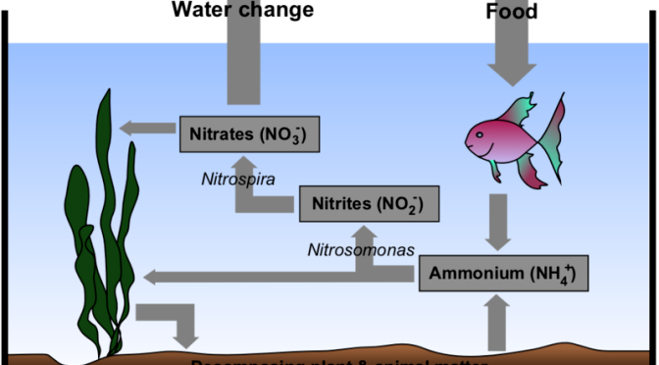
denitrifikace a nitrifikace v půdě často těsně vedle sebe
významná část NO3- vytvořená
nitrifikací difunduje do anaerobní denitrifikační zóny-redukována na N2.
někt. organismy denitrifikují jen za anaerobních podmínek (Paracoccus denitrificans)
někt. respirují nitráty i za přítomnosti kyslíku (Pseudomonas, Aeromonas, Moraxella, Arthrobacter)

Slide 31
cyklus N a jeho regulace je velice významná v zemědělských oblastech z hlediska zajištění zemědělské produkce i udržení kvality pitné vody
přístupnost fixované formy N v půdě je dána rovnováhou fixací N – denitrifikací - dusíkatých hnojiv –
odčerpáním dusíku zemědělskými plodinami
správná aplikace N hnojiv musí vzít v úvahu - rozpustnost a „vyluhování“hnojiva, intenzitu mikrobiálních aktivit
N hnojiva jsou aplikována jako amonná sůl, nebo močovina
tradičně střídání zemědělských plodin
leguminózy – symbiotická fixace dusíku, zaorání
Vojtěška - 100-280 kgN/ha
Jetel červený – 75-175 kg/ha
Vikev – 60-140 kg/ha
Soja (USA) -60-100 kg/ha

Slide 32
Cyklus síry
Síra - reaktivní prvek - valence -2 až +6
AK a jejich polymery (-SH)
málokdy jde o limitující živinu
sulfáty (kromě sulfátů Fe a Ca) jsou dobře rozpustné
v mořské vodě – velký pomalu cyklovaný rezervoár
živá a mrtvá organická hmota – menší, ale rychleji cyklovaný rezervoár
zásoby síry v kovových sulfidech hornin, S a fosilní paliva – spalování fosilních paliv
organismy - asimilují síru ve formě sulfátů – pro zabudování do cysteinu, methioninu a koenzymů
rozkladem organosulfátů vznikají merkaptany a H2S (desulfurace, podobná amonifikaci )
v mořském prostředí je hlavním produktem rozkladu organické síry dimethylsulfid (DMS)
DMS je uvolňován během konzumace fytoplanktonu a rozkladu, uniká z oceánů
další významný produkt je H2S, může reagovat s O2 v atmosféře
za anaerobie sloužit jako akceptory elektronů a organické substráty jsou oxidovány

Slide 33
Přeměny síry:
Mineralizace org. sloučenin
Aerobní i anaerobmí mikroorganismy
Aerobně – na sírany přijatelné rostlinou SO₄²⁻
Anaerobně na H₂S – toxický
Desulfurifikace
Redukce SO₄²⁻, siřičitanů, sirnatanů až na H₂S.
Desulfurifikační bakterie - anaerobní - Desulfovibrio
Energii na asimilaci CO₂ získávají oxidací vodíku kyslíkem uvolněným redukcí síranů.
Sulfurifikace
Oxidace anorg. sloučenin sirnými bakteriemi na sírany.
Oxidace sirovodíku na H₂SO₄. Ukládají ve svých tělech elementární síru. Sníží-li se koncentrace H₂S v prostředí, akumulovaná síra se oxiduje na H₂SO₄.
Imobilizace
Sirnaté aminokyseliny - na bílkoviny
Dočasný proces, po odumření se síra uvolňuje

Slide 34
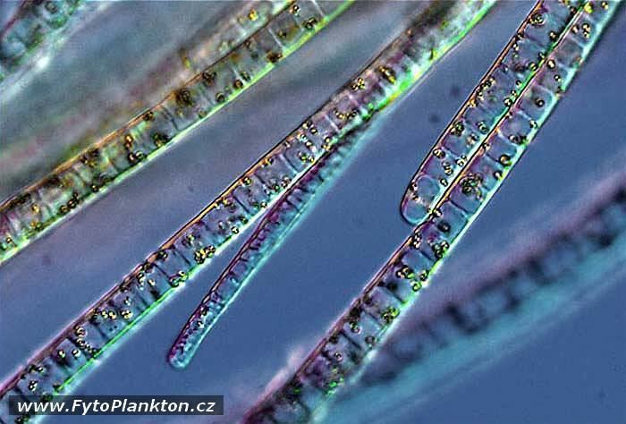
Oxidativní transformace síry
oxidace H2S – deposity síry v buňkách
vláknité mikroaerofilní bakterie schopné Beggiatoa, Thioploca, Thiothrix, Thermothrix – gradientové organismy
nacházejí se na rozhraní anaerobního prostředí sedimentů/vody
Thiobacillus thiooxidans a T. ferrooxidans – mikrobiální loužení rud
H2S může být v anaerobii oxidován – fotosyntetické sirné bakterie
některé sinice jsou schopné oxigenní i anox. fotosyntézy – podílí se na fototrofní oxidaci H2S
výjimku tvoří ekosystémy hlubokomořských hydrotermálních průduchů
sráží síra a z kovových sulfidů se vytváří sloupec nazývaný „white or black smokers“
ekosystém založen na využití chemoautotrofní oxidace redukované síry – především Beggiatoa, Thiomicrospira a další…

Slide 35
Reduktivní transformace síry
Voda –H2O- v oxygenní a H2S v anaerobní fototropii mají podobné f-ce
S může být použita k respiraci
Desulfuromonas acetoxidans - roste na acetátu, anaerobně redukuje stechiometrická množství S na H2S: CH3COOH + 2H2O+ S0 = 2Co + 4H2S
zisk volné energie je malý (-5,7kcal/mol)v anaerobních sedimentech bohatých na sulfid a S
konsorcium s Chlorobiaceae - které fotooxidují H2S na S (pak vylučují)
Desulfuromonas regeneruje H2S respirací síry
hydrotermálních průduchů
archea schopné respirace síry s plynným vodíkem – H2S
Thermoproteus, Pyrobaculum,Pyrodictium

Slide 36
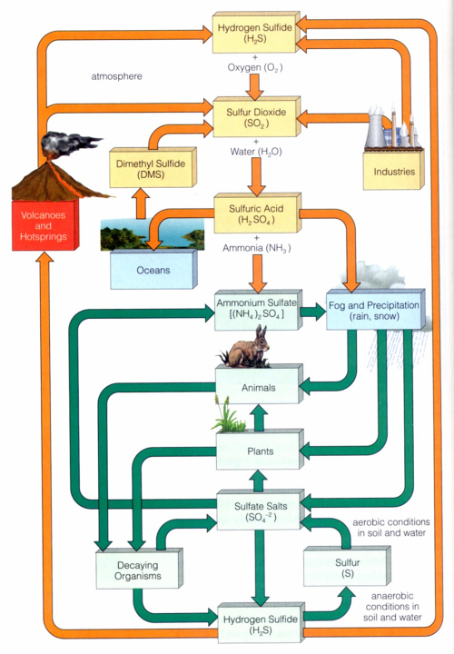
.

Slide 38
Biogeneze síry
v některých Libyjských jezerech napájených artézskými prameny s H2S
mikrobiální fotooxidace H2S
redukce sulfátů přispívá k atmosférickému cyklu síry
biogenní sulfát uvolněný do atmosféry – 142 milionů tun( menší polovinu představuje H2S)
těkavé organosirné sloučeniny – dimethylsulfid, karbonsulfid, karbonyl sulfid
hlavní zdroj veškeré těkavé síry je oceán (+ z bažin a jezer)
půda je naopak „sink“ pro tyto sloučeniny
různé thiobacily rychle oxidují tyto sloučeniny na sulfáty
v atmosféře podléhají oxidačním a fotooxidačním reakcím – výsledkem jsou sulfáty

Slide 39
Cyklus fosforu
biogenní prvek – v živých systémech je především ve formě esterů a NK
fosfátové vazby v NK, fosfát je základní částí ATP ,fosfolipidy v membránách…
velké pomalu „cyklované“ rezervoáry fosfátů jsou v mořském a i ostatních akvatických sedimentech
malý, ale dost aktivně se podílející na koloběhu jsou rozpuštěné fosfáty v půdě a ve vodě a fosfáty v organické hmotě
Obsah P v půdě závisí na matečné hornině a obsahu org. látek. Je ho asi jen 0,02-0,2% (25-70% organicky vázaný).
inertní rezervoár – fosfátové horniny – apatit
ten je čím dál více využíván pro hnojení
většina nakonec ztracena v mořském prostředí – sedimenty
Rostliny nejlépe přijímají aniont H₂PO₄⁻, méně HPO₄²⁻
primární fosfáty – např. H2PO4 – dobře rozpustný
sekundarní a terciární fosfáty více a více nerozpustné
na hnojiva jsou terciární fosfáty upravované působením kyselin na „superfosfáty“

Slide 40
Koloběh tvořen 3 pochody:
Mobilizace P z organických sloučenin. Fosfor je uvolňován převážně přímou aktivitou enzymů zvaných fosfatázy.
Mobilizace (solubilizace) P z anorganických sloučenin
Mikrorganismy tvoří a uvolňují i celou řadu anorganických (kyselina dusičná, sírová) i organických (kyselina octová, máselná, jantarová atd.) kyselin, tyto disociují a kationt H⁺ působí pozitivně na rozpouštění fosfátů.
Koncentrace fosforu v půdním roztoku není veliká, ale nesmírně důležitá pro příjem fosforu rostlinami i mikroorganismy. Uvádí se, že díky odběru fosforu z tohoto zdroje intenzivně rostoucími rostlinami se může obsah fosforu v půdním roztoku obnovovat za den 50 až 250krát. Rostlinami a mikroorganismy odebraný fosfor je kontinuálně doplňován z jiných zdrojů, jak abioticky, tak z velké části za pomoci organismů.
Imobilizace anorg. P

Slide 41
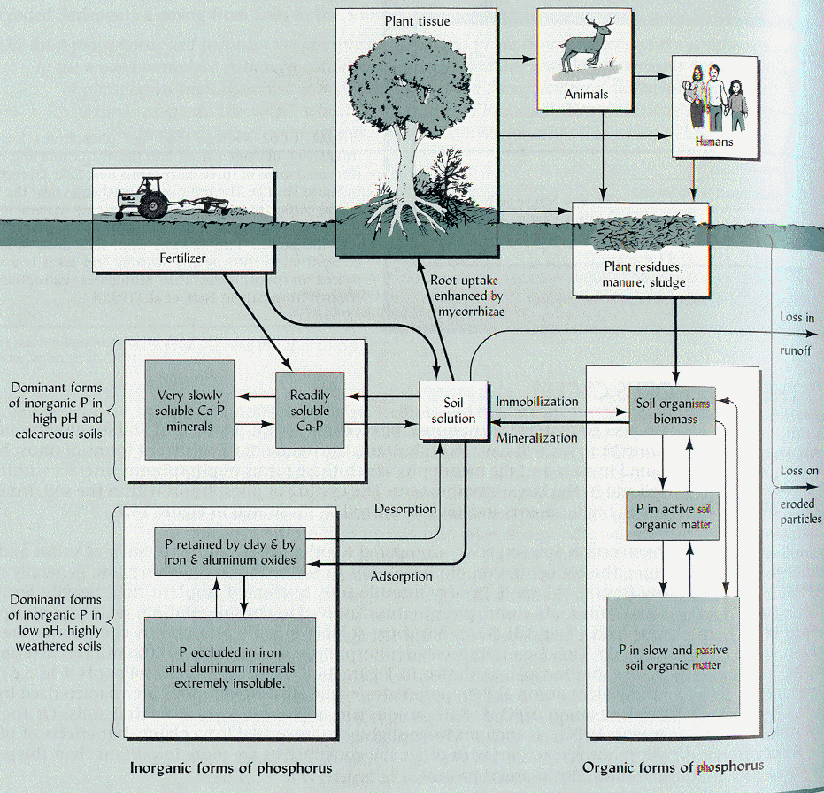
Cyklus
fosforu

Slide 42

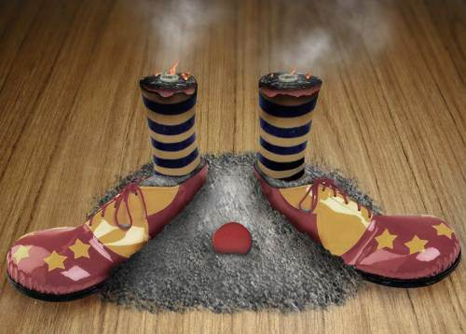
mikrobiální koloběh fosforu většinou nemění oxidační stupeň fosforu
přeměna anorg. na organický fosfát
nebo nerozpustného imobiliz. na rozpustný „mobilni“ fosfát
fosfát není redukován mikroby, využít fosfát jako terminální akceptor
finálním produktem redukce by byly fosfiny – PH3
těkavé a při styku s kyslíkem podléhají samovznícení
produkce fosfinů je někdy pozorována poblíž pohřebních míst a mokřadů –dekompozice org. hmoty
fosfiny mohou také zapálit metan produkovaný v těchto prostředích – bludičky, samouhoření…?

Slide 43
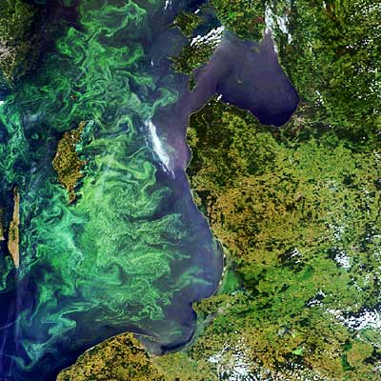
fosfáty kombinované s vápníkem – pak nerozpustné a nepřístupné
někt. heterotrofní mikroorganismy jsou schopné fosfáty rozpouštět organickými kys.
rostliny a mikroorganismy lehce příjímají rozpustné formy anorganických fosfátů
asimilují je do organických fosfátů
mikrobi pomáhají rostlinám příjmat fosfáty, mohou ale s nimi také o ně soutěžit
často je produktivita limitována koncentrací fosfátů – ve vodném prostředí
sezónní fluktuace v koncentraci fosfátů – souvisí s rozvojem řas a sinic
srážení v mořském prostředí silně limituje primární produkci
kvetení vod – vysoká koncentrace organických látek – následně jejich dekompozice – anoxigenní podmínky – úhyn ryb

Slide 44
Cyklus železa
4. nejrozšířenější prvek v zemské kůře
jen malé množství je k dispozici pro biogeochemické cykly
ty sestávají převážně z oxidačně-redukčních reakcí
Fe3+ - v alkalickém prostředí se sráží – Fe(OH)3
v anaerobní prostředí redukován na Fe2+ - rozpustnější
za určitých podmínek - dostatek H2S k vysrážení železa jako sulfid FeS
org. látkách - připojeno k organickým ligandům chelatací
chelatované ionty mohou podstoupit oxidačně-redukční transformace
využito pro transport elektronů – cytochromy řetězců
téměř všichni mikrobi vyžadují železo- kofaktor mnoha enzymů, regulačních proteinů
železo je ale často limitující prvek (Fe(OH)3 – nerozpustný)
bakterie – produkce tzv. sideroforů
usnadňují rozpouštění a příjem železa
přebytek Fe je pro buňku toxický

Slide 45
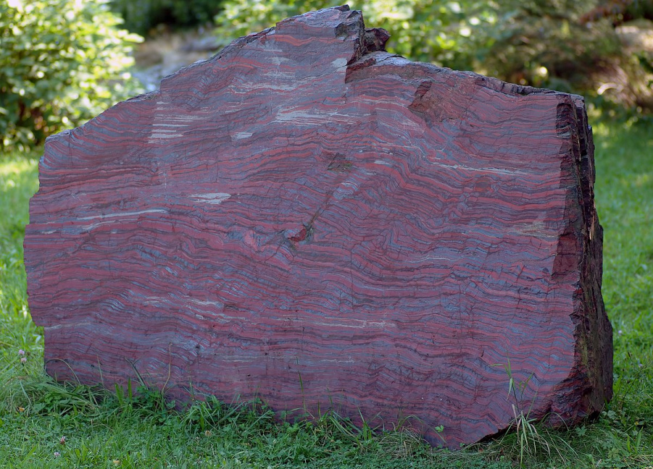
aktivita bakterií oxidujících železo může vést k vytvoření depozitů železa
spodní voda pronikající na povrch rozpouští Fe2+ - na povrchu je oxidováno na Fe3+
vysráží se jako hydroxid železitý a vytváří depozity železa – ty byli využívány k tavení železa
většina železa v biosféře - Fe3+
anaerobní podmínky - může docházek k redukci železa na Fe2+
(Bacillus, Pseudomonas, Proteus, Alcaligenes, Clostridia, Enterobacteria)
v půdě je redukce železa spojována s procesem oglejování
anoxygenní podmínky (půda zaplavená vodou, vysoký obsah jílu)
vedou ke tvorbě redukovaných Fe2+ iontů –zelenavě šedá barvu a mazlavou konzistenci
dominuje Bacillus a Pseudomonas

Slide 46
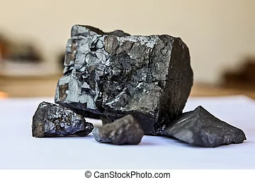
Cyklus manganu
esenciální, je oxidován a redukován – Mn2+ - Mn4+
stabilita záleží na pH a redox potenciálu
vodních prostředích (mořských i sladkovodních)se vysráží typické Mn sraženiny
Mn v nich pochází z anaerobních sedimentů a je oxidován a vysrážen nejméně za pomoci bakterií
Mn je vzácná a strategická surovina – proto je uvažováno o těžbě hlubokomořských ložisek
v anaerobních podmínkách mikrobiální redukci Mn4+ na Mn2+ (zvýšenou rozpustnost a mobilitu)

Slide 47
Cyklus vápníku
důležitý v cytoplazmě a je vyžadován pro aktivitu enzymů
stabilizuje také strukturální komponenty buněčné stěny
význam biol. srážení a rozpouštění ve formě karbonátu (CaCO3) a bikarbonátu (Ca/HCO3/2)
srážení uhličitanů se také podílí na tvorbě exoskeletonu mikroorganismů a bezobratlých
obratlovci ukládají karbonáty v kostech a zubech
bikarbonát vápenatý je dobře rozpustný ve vodě, karbonát mnohem méně
rovnováha mezi HCO3- a CO2- je ovlivňována CO2, který se rozpouští ve vodě jako H2CO3
pH silně ovlivňuje tvorbu H2CO3, slabé kyseliny a jejich solí
zvýšené pH - rozpouštění karbonátů
pokles pH - podporuje srážení
nejvýznamnější proces přispívající jke srážení CaCO3 je fotosyntéza
v mořské vodě hl. rozp. formou vápníku bikarbonát
v rovnováze s karbonátem a CO2:
Ca(HCO) = CaCO3 + H2O + CO2
když fotosyntéza odstraní CO2, rovnováha se posune od bikarbonátu k karbonátu
ten se vysráží – fotosyntéza sinic vedla ke tvorbě vápnitých stromatolitů, tvorba korálů

Slide 48
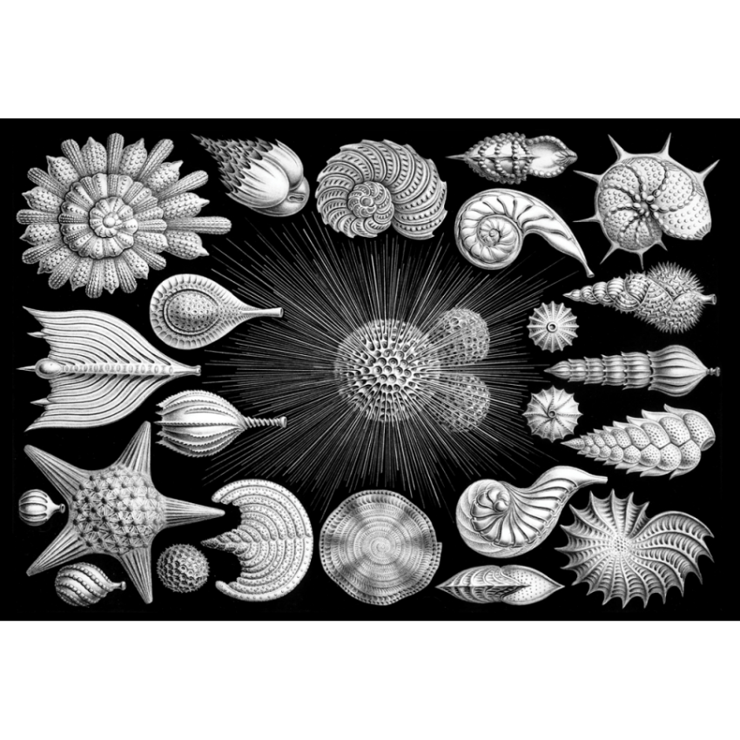
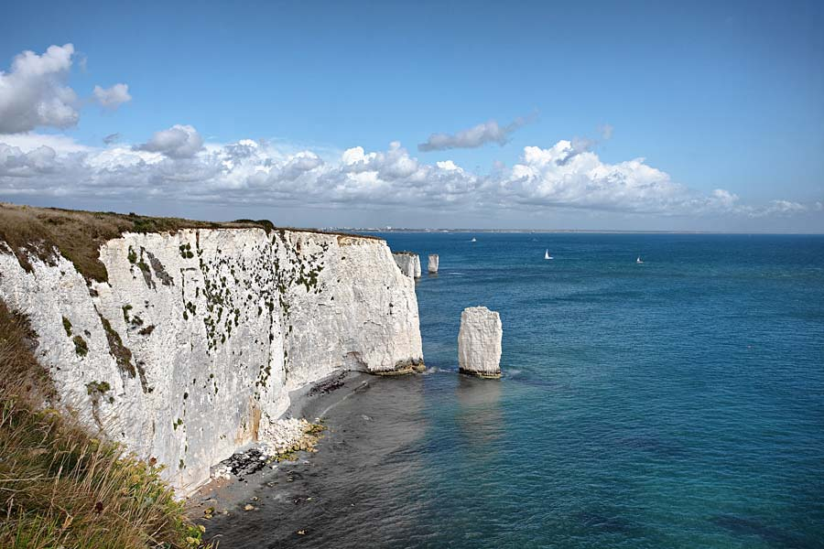
bílé doverské útesy byly vytvořeny biologicky srážením Ca karbonátu- Foraminifera
Mg je také dvojmocný, chová se jako Ca a je ho v mořské vodě dostatek
Ale MgCO3 je v mořské vodě lépe rozpustný než CaCO3
proto je přednostně využíván vápník ve schránkách mořských živočichů
Mikrobiální procesy vytvářející kyseliny přispívají k rozpouštění
a mobilizaci karbonátů
Ca lehce reaguje s fosfátovým iontem, který pak není dostupný pro příjem
3Ca2+ + 2PO4 3- = Ca(PO4)2
produkce organických a anorganických kyselin mikroby rozpouští srážené fosfáty – mobilizace P v půdách a sedimentech

Slide 49
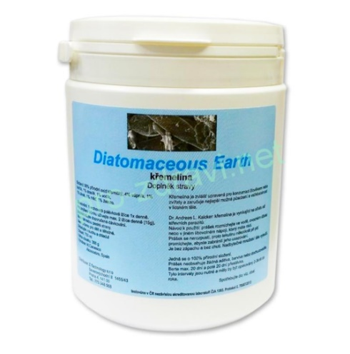
Cyklus křemíku
2. prvek v zemské kůře (28% podle váhy)
především ve formě SiO2 a silikátů, solí kyseliny křemičité
rozpustnost kyseliny křemičité je malá
biologická role Si - strukturální účely – traviny, pár bezobratlých
mikrobi - exoskeleton významných skupin jako rozsivek, radiolaria…
rezidenční doba rozpuštěného křemíku v povrchových vodách – zhruba 400 let, oceán15 tisíc let
rozsivky hrají nejdůležitější roli ve srážení rozpuštěného křemíku
filtrace v laboratořích a při výrobě dynamitu z nitroglycerinu
rozpuštěná kyselina křemičitá je esenciální (a někdy limitující) živina pro rozsivky
srážení křemíku může inkrustovat a uchovat mikrobiální buňky
horkých pramenech se tvoří dočasné křemičité stromatolity
biofilmy v těchto pramenech se stává pasivně inkrustovaný křemíkem

Slide 50
Vztahy mezi cykly jednotlivých prvků
cykly se vzájemně ovlivňují, pokud na sobě nejsou přímo závislé
redukční část cyklů N, S, Fe a Mn je poháněna energií organických substrátů z fotosyntézy
chemolitotrofní reoxidace N, S, Fe a asi i Mn jsou spojeny s konverzí CO2 na buněčný
materiál, opět zahrnují cykly C,H a O
rozpouštění, příjem a srážení Ca a Si jsou přímo energeticky vázané na fotosy.a resp. cykly C,H a O
kyseliny z nitrifikace a oxidace síry pomáhají mobilizovat P
fotosyntéza nebo respirace jsou nezbytné pro příjem P a jeho konverzi v vysokoenergetické fosfáty
Síra je oxidována s redukcí nitrátů (Thiobacillus denitrificans)
nekt. extrémně termofilní metanogeni mohou přenášet vodík na CO2 i na elementární síru
z potenciálních akceptorů e- využívají mikrobi ty, které dávají nejvyšší výnos energie
každý akceptor elektronů je využíván v různém redox potenciálu

Slide 51
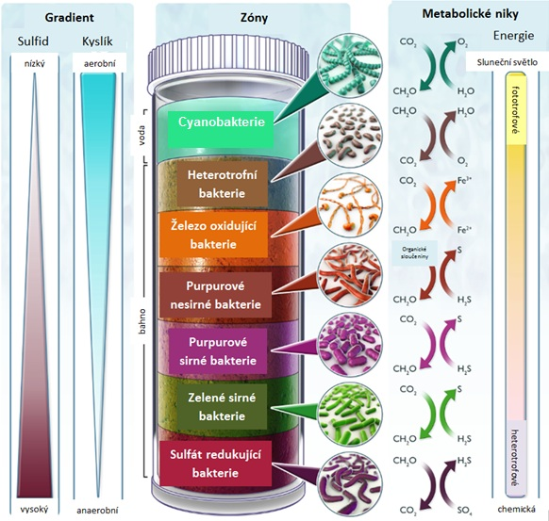
cykly - částečně výsledkem metabolické regulace v rámci jedné populace
také výsledkem soutěže mezi populacemi s různými metabolickými schopnostmi
fak. anaerobové zastaví jejich účinnou fermentativní či disimilační redukci nitrátů za přítomnosti kyslíku
bez kyslíku jsou Fe3+, Mn4+ a NO3- nejvíce oxidujícími akceptory elektronů
redukující nitráty , získají více energie – více biomasy na jednotku využitého substrátu a potlačí organismy redukující sulfáty
posloupnost využívání akceptorů elektronů může být pozorována v horizontálních vrstvách
s narůstající hloubkou ve vodních sloupcích a sedimentech (Vinogradského kolona)

